Slide 1
ARQUITECTURA DE SOFTWARE
SOFTWARE DE VENTAS
ALUMNO: DIAZ FABIAN JUAN PABLO

Slide 2
Requerimiento
IDE
NetbeanIDE
Modelamiento de la base de datos
MySQL Workbench
Software Base (Windows 7, 8 )

Slide 3
ARQUITECTURA 3 CAPAS
VISTA
CONTROLADOR
MODELO
PLATAFORMA DE ESCRITORIO
BASE DE DATOS MySQL Workbench

Slide 4
CAPA 1
VISTA
JSP
SOLICITUD
PLATAFORMA
DE ESCRITORIO
JAVASCRIPT
ENVIO DE INFORMACION A LA LOGICA DE NEGOCIO
En esta capa se crea la interfaz del usuario. Su única función es pasarle las acciones que realice el usuario a la capa de negocio.

Slide 5
CAPA 2
CONTROLADOR
En esta capa se gestiona la lógica de la aplicación. Es donde se dice que se hace con los datos. Por ejemplo para una aplicación de gestión de una biblioteca será donde se gestione cuántos préstamos puede tener un usuario, que ocurre si un usuario se retrasa al devolver un libro, etc. Estará conectada con la capa de persistencia para poder realizar sus funciones.
EMVIO DE SOLICITUD AL SERVIDOR DE DATOS
LA PETICION ES RECEPCIONADA SERA PROCESADA Y
COMO PARTE DEL PROCESAMIENTO VA INCLUIR A BUSCAR DATOS ALMACENADO.
LOGICA DE PROCESO DE PETICION

Slide 6
|
CAPA 3
MODELO
EL MODULO DE ACCESO A DATOS PROCESA LA SOLICITUD TAL COMO VIENE Y EJECUTA UNA ACCION SOBRE LA BASE DE DATOS, DESDE UNA SIMPLE CONSULTA, HASTA LA OBTENCION DE UN SET DE DATOS
SE RETORNA LOS RESULTADOS DE LA OPERACIÓN
EMVIO DE SOLICITUD AL SERVIDOR DE DATOS
Esta capa se encarga de guardar los datos. Será donde se gestione todo lo relativo a la base de datos y a la creación, edición y borrado de datos de ésta.
BASE DE DATOS

Slide 7
VISTA
CONTROLADOR
ENVIO DE DATOS A LA CAPA DE PRESENTACION
LA CAPA LOGICA DE NEGOCIO RECIVE LOS DATOS TAL COMO
VIENE DE LA CAPA INFERIOR LOS PROCESA ADECUADAMENTE,
SEGÚN LA ESPECIFICACION DE REGLA DE NEGOCIOS Y LA ENVIARA
LA INFORMACION QUE EL USUARIO NECESITE
LOGICA DE PROCESO DE PETICION

Slide 8
JAVA SWING

Slide 9
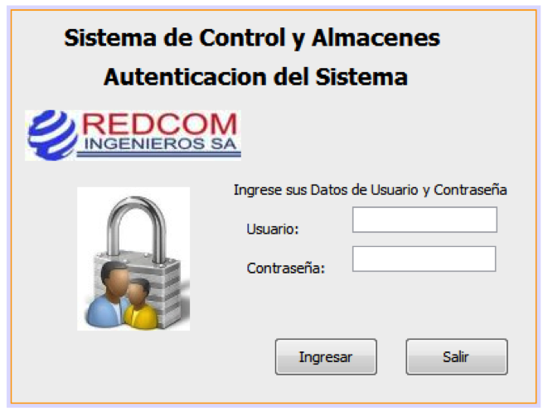
LOGIN

Slide 10
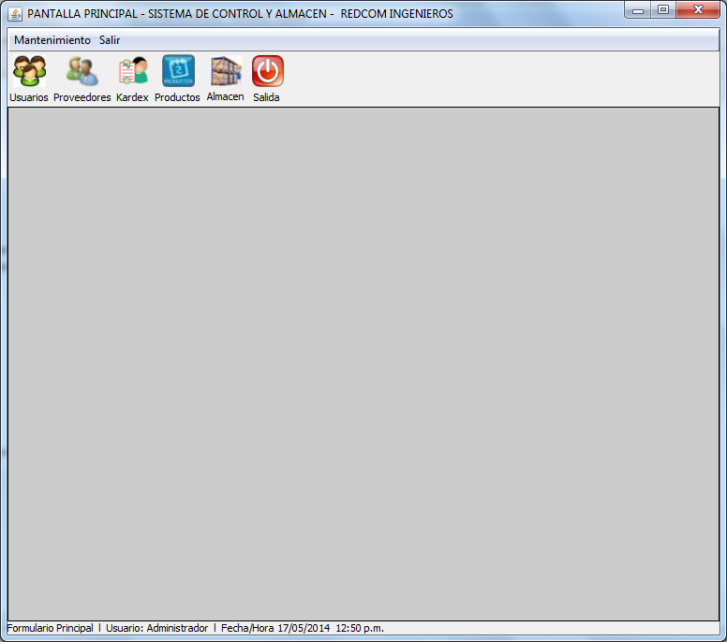
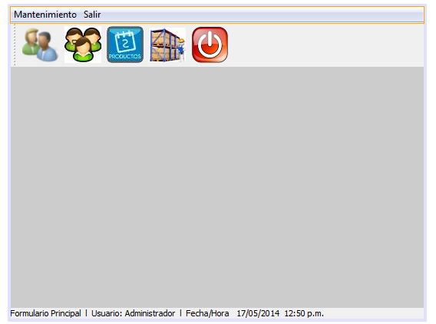
Pantalla Principal

Slide 11
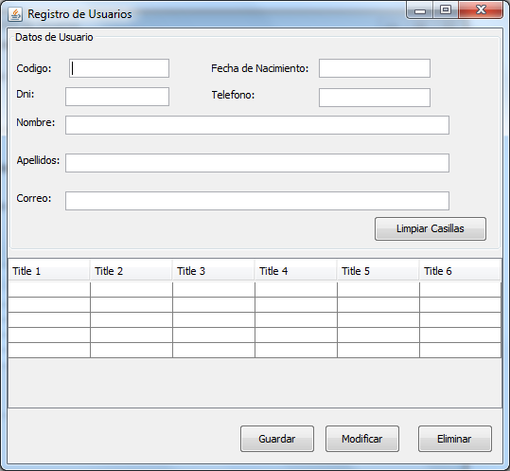
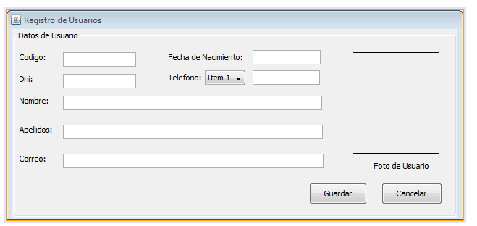
Registro de Usuarios

Slide 12
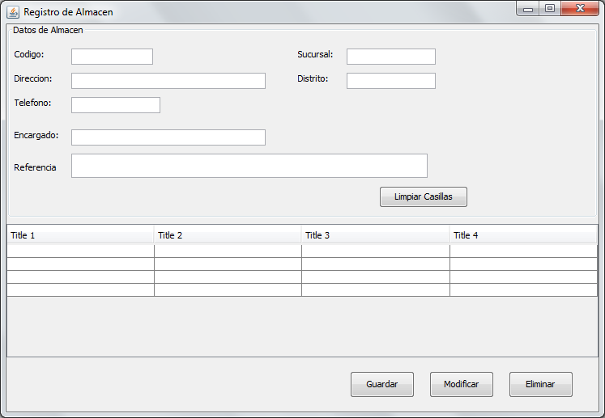
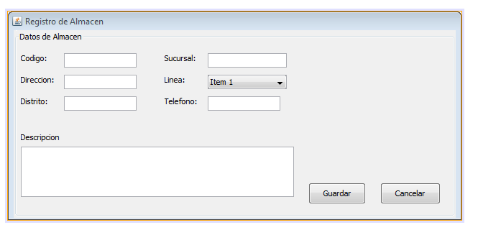
Registro de Almacenes

Slide 13
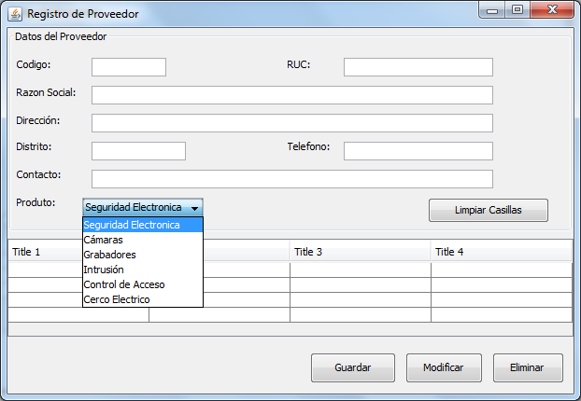
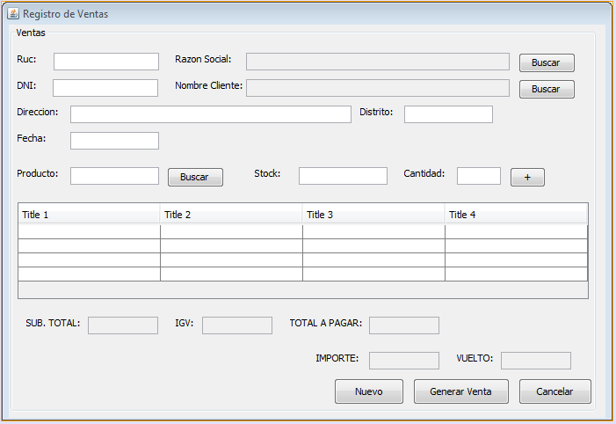
Registro de Proveedor

Slide 14
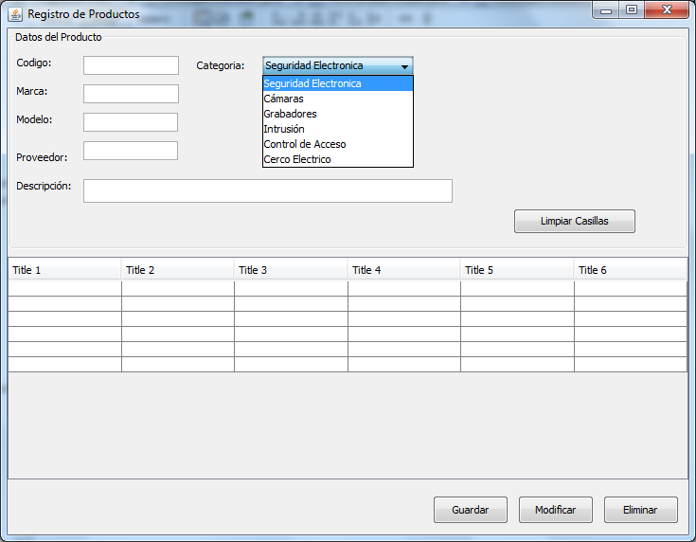
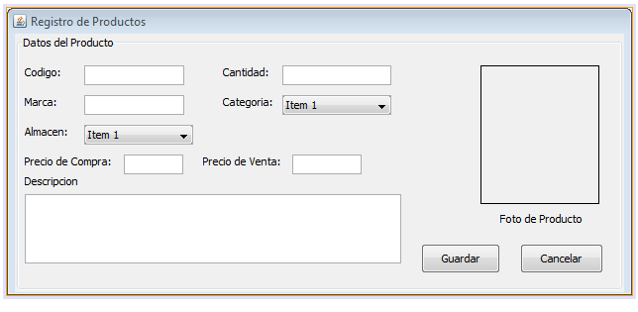
Registro de Productos

Slide 15
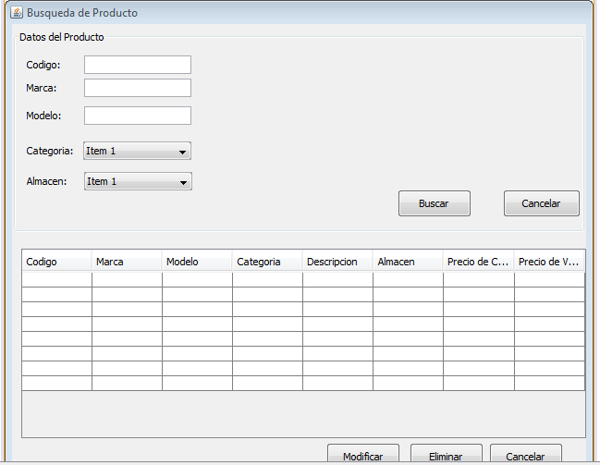
Búsqueda de Productos

Slide 16
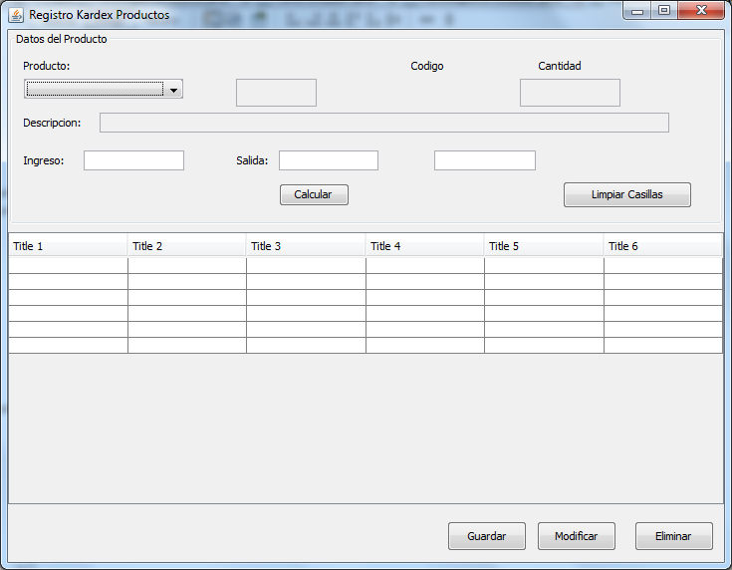
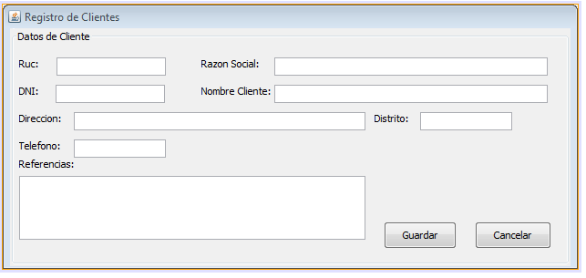
Registro de Kardex

Slide 17
Búsqueda de Datos Registros

Slide 18
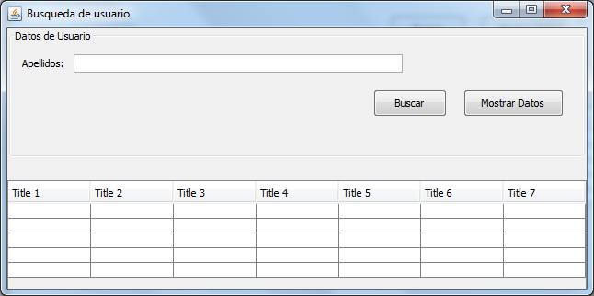
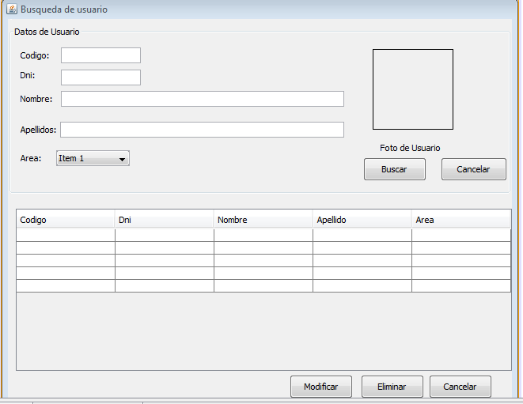
Búsqueda de Usuarios

Slide 19
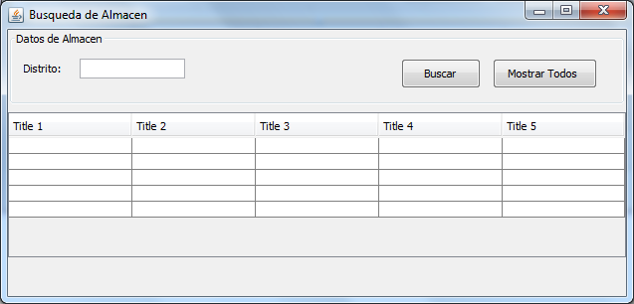
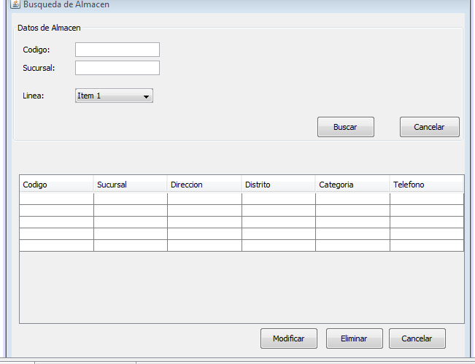
Búsqueda de Almacenes

Slide 20
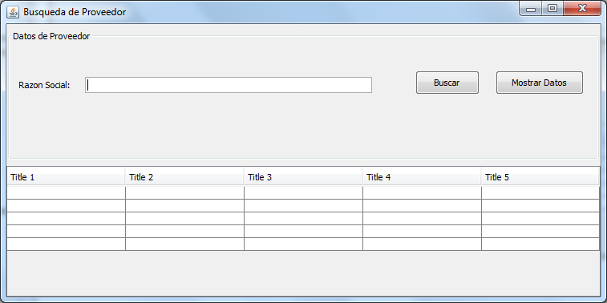
Busqueda de Proveedor

Slide 21
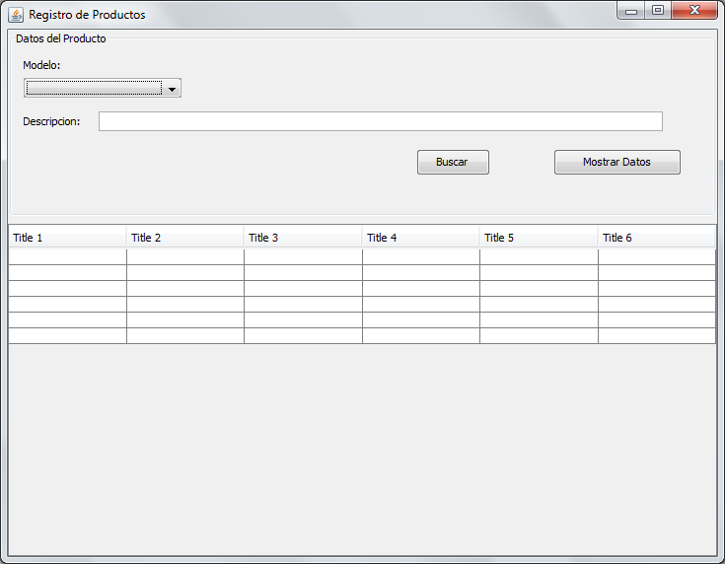
Registro de Productos

Slide 22
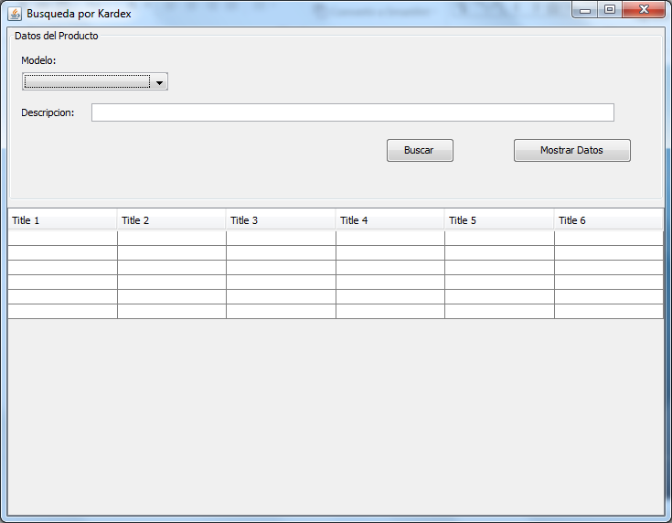
Busqueda por Kardex

Slide 23
Conclusiones
MEJOR DESPLIEGUE
MEJOR MANTENIMIENTO
ESCALABLE

Slide 24
http://instintobinario.com/arquitectura-en-tres-capas/

Slide 25


